Slide 1

Pós-Graduação Visão Global da Tecnologia da Informação Aula 3
Prof. Jones Egydio
jones.egydio@maua.br

Slide 2

Objetivos
Introdução aos modelos de regressão;
Aplicações com dados de exemplo;
Trabalhar com modelos de Machine Learning no Python;
Aplicações utilizando dados externos;
Análise dos resultados;
Atividade para entrega.

Slide 3


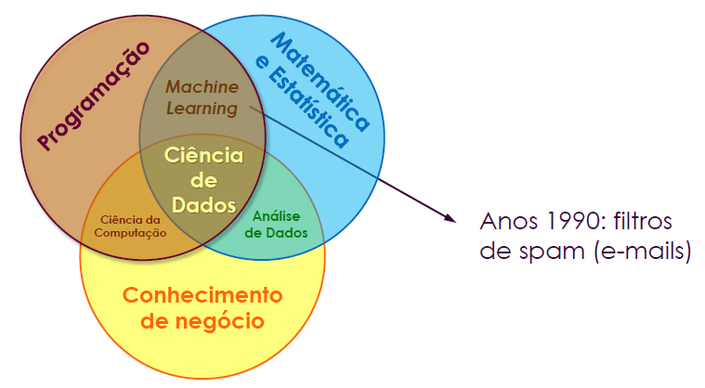
Machine Learning
Fonte: PEREIRA, W., Notas de Aula – Machine Learning.

Slide 4
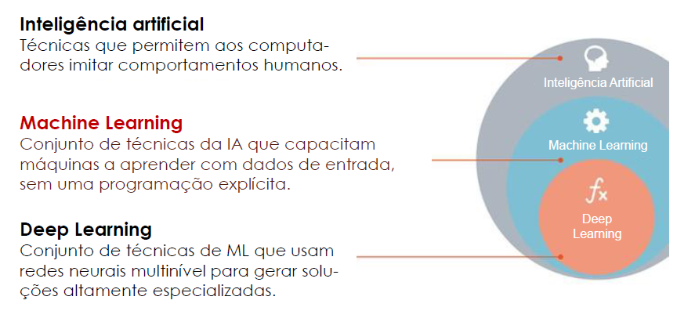
Machine Learning
Fonte: PEREIRA, W., Notas de Aula – Machine Learning.

Slide 5
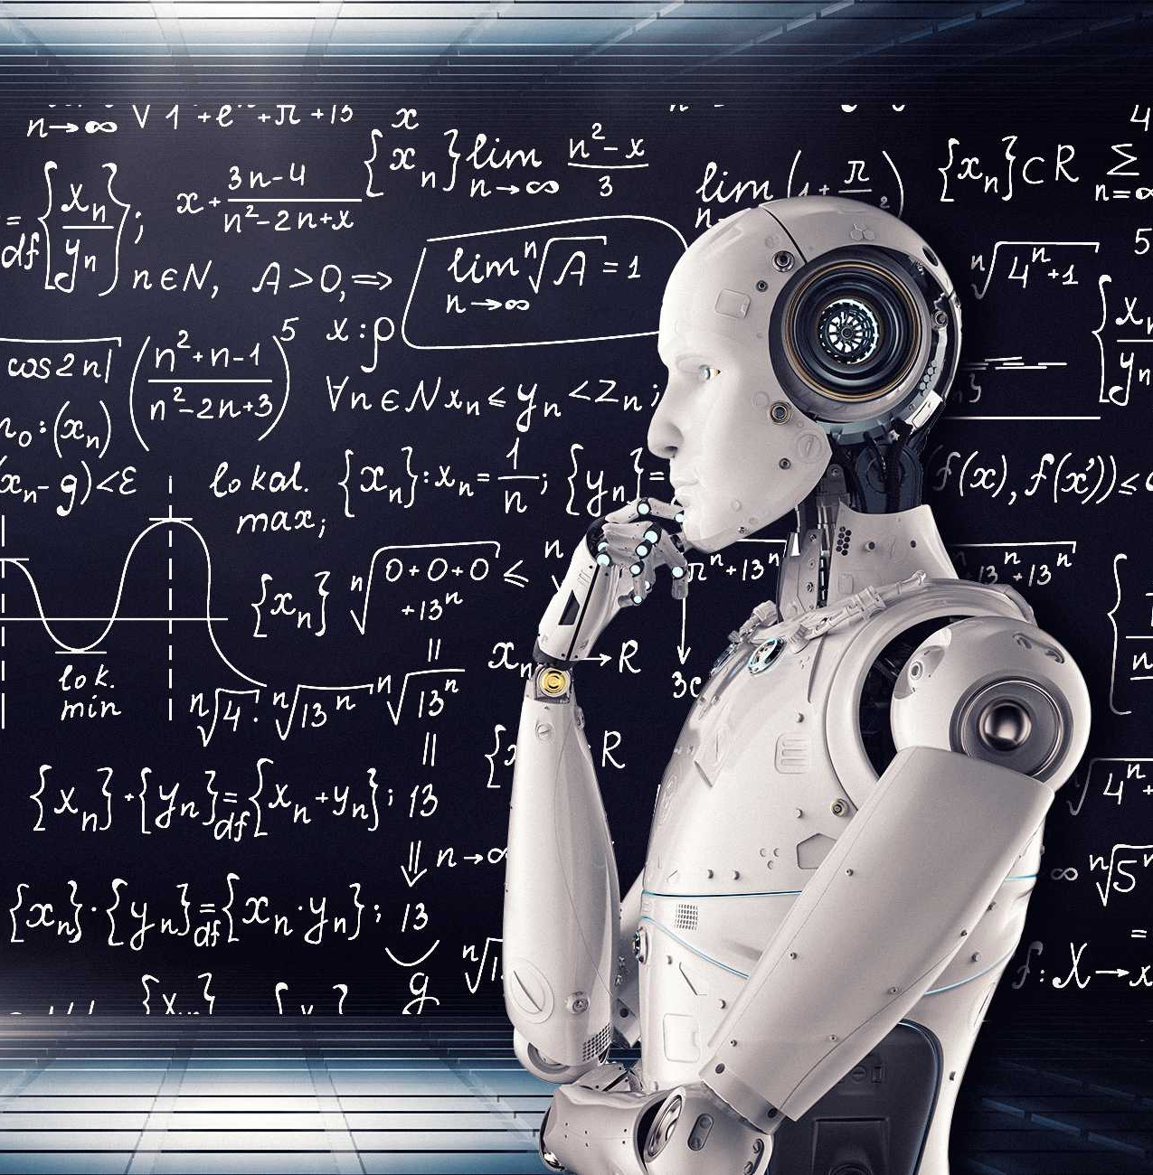
Machine Learning
Algumas aplicações:
Saúde: diagnósticos médicos;
Finanças: análise de crédito, detecção de fraudes;
Varejo: previsão de vendas e gestão de estoque;
Governo: cidades inteligentes;
Redes de comunicação: detecção de invasões;
Comércio eletrônico: sistemas de recomendação.

Slide 6
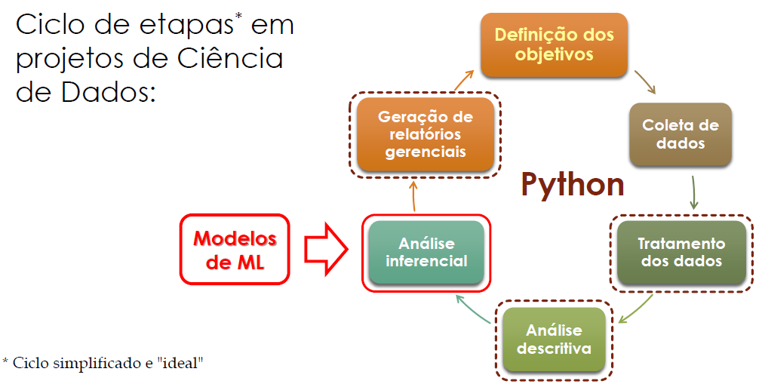
Machine Learning
Fonte: PEREIRA, W., Notas de Aula – Machine Learning.

Slide 7
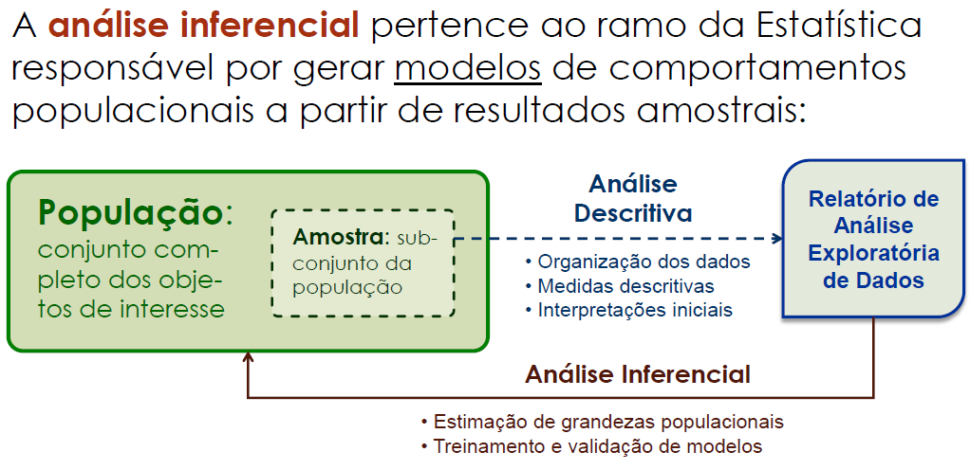
Machine Learning
Fonte: PEREIRA, W., Notas de Aula – Machine Learning.

Slide 8

Machine Learning
Em geral, não se estudam populações. Motivos:
Falta de tempo e recursos (humanos/financeiros) para coletar os dados de interesse;
Evitar o eventual desperdício de produtos (exemplo: testes de durabilidade);
Questões éticas (ex.: ensaios clínicos de medicamentos);
Possibilidade de se obter resultados com graus controlados de confiabilidade a partir de amostras.
Em alguns casos, no entanto, amostras não bastam (ex.: censo populacional).

Slide 9
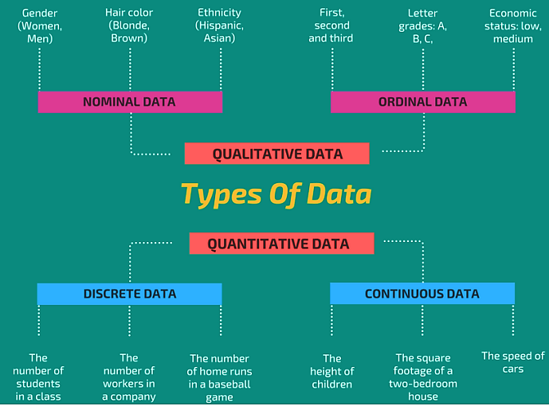

Slide 10
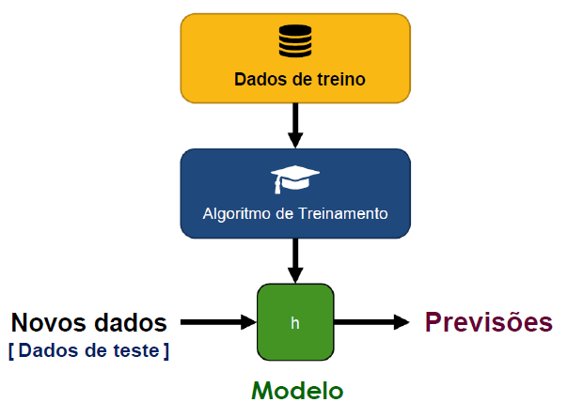
Machine Learning
Modelos: representações simplificadas do comportamento de sistemas.
Permitem entender as relações entre as variáveis envolvidas e prever as respostas para novas entradas.

Slide 11
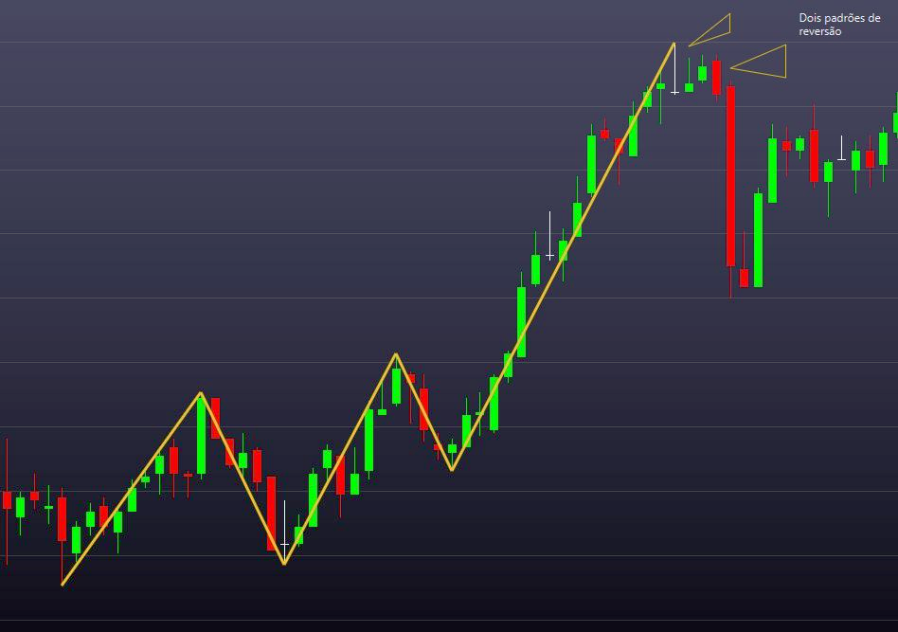
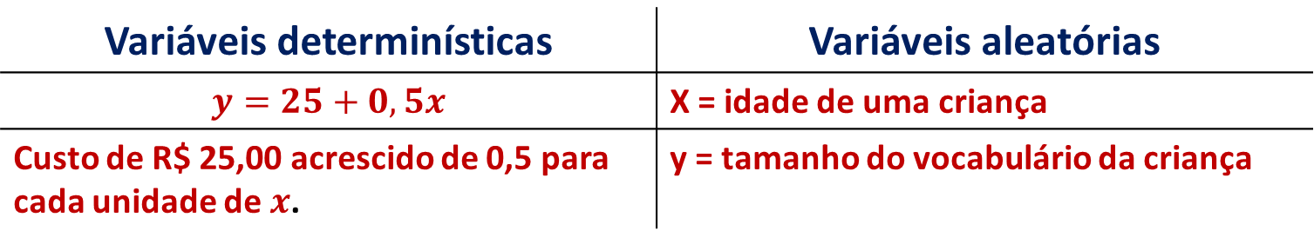
Machine Learning
Tipos de variáveis:
Variáveis determinísticas | Variáveis aleatórias
$$y=25+0,5x$$ | X = idade de uma criança
Custo de R$ 25,00 acrescido de 0,5 para cada unidade de $x$. | y = tamanho do vocabulário da criança

Slide 12
Machine Learning
Serão abordados modelos de regressão, que são expressões matemáticas que tentam explicar como os valores de uma variável resposta (ou dependente) são afetados pelos valores de uma ou mais variáveis explicativas (ou independentes).
Só faz sentido criar um modelo de regressão entre variáveis se existir alguma associação entre elas. A investigação inicial é feita, geralmente, de forma gráfica.
Testes estatísticos podem ser usados para comprovar a significância das relações.

Slide 13
Machine Learning
Os primeiros modelos de regressão a serem discutidos envolverão apenas variáveis quantitativas. A investigação gráfica das possíveis associações serão feitas por meio de diagramas de dispersão.
A associação mais simples entre variáveis é a associação linear, em que o aumento de uma das variáveis é acompanhado por um aumento ou diminuição da outra e vice-versa, com taxa fixa de crescimento ou decrescimento. Note que esta análise não depende da relação de causa e efeito entre as variáveis.

Slide 14
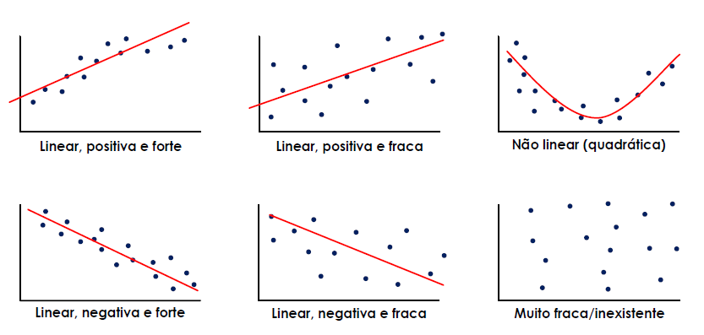
Machine Learning
Exemplos de tipos de associação entre variáveis:

Slide 15
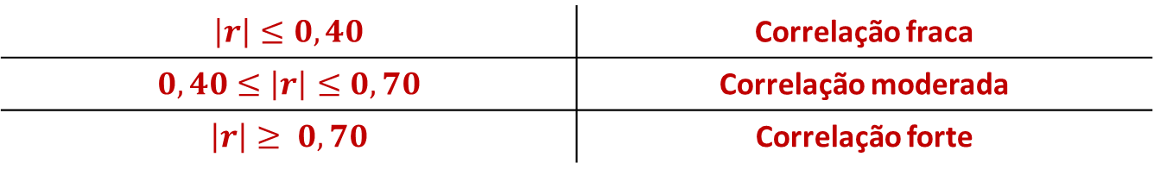
Machine Learning
O grau de relacionamento linear entre duas variáveis é tipicamente medido pelo coeficiente de correlação de Pearson, denotado por r. O valor deste coeficiente varia entre -1 e 1, sendo que, quanto mais próximo de 1 ou -1, maior a força da correlação positiva ou negativa, respectivamente. Critério proposto:
$$\left|r\right|≤0,40$$ | Correlação fraca
$$0,40≤\left|r\right|≤0,70$$ | Correlação moderada
$$\left|r\right|≥ 0,70$$ | Correlação forte

Slide 16
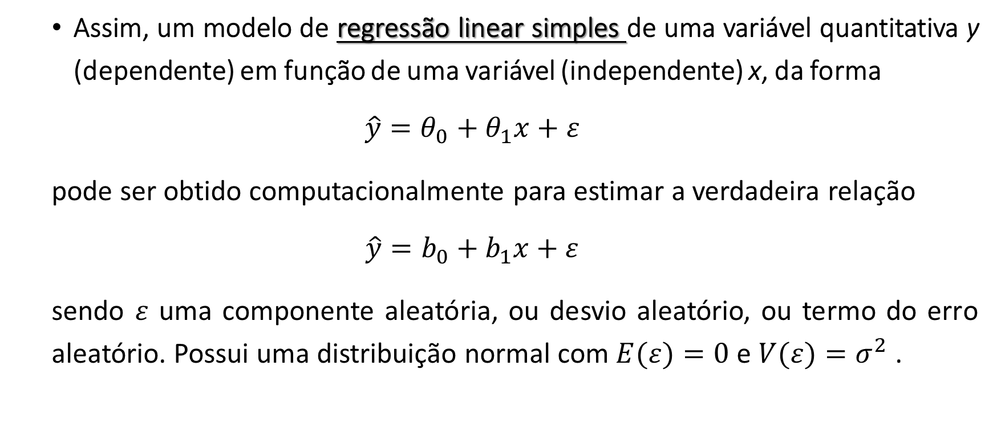
Machine Learning
Assim, um modelo de regressão linear simples de uma variável quantitativa y (dependente) em função de uma variável (independente) x, da forma
$$\hat{y}=θ_{0}+θ_{1}x+ε$$
pode ser obtido computacionalmente para estimar a verdadeira relação
$$\hat{y}=b_{0}+b_{1}x+ε$$
sendo $ε$ uma componente aleatória, ou desvio aleatório, ou termo do erro aleatório. Possui uma distribuição normal com $E(ε)=0$ e $V(ε)=σ^{2}$ .

Slide 17
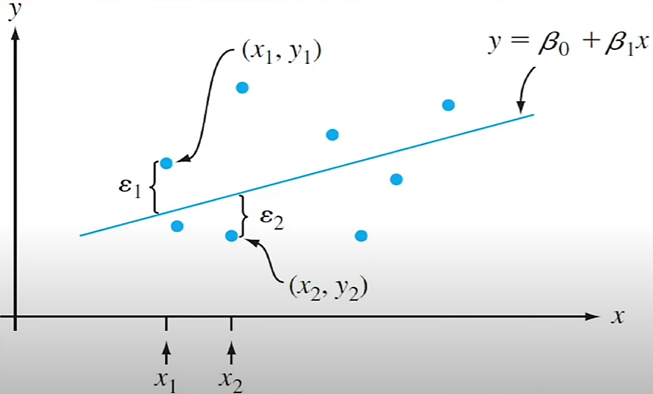
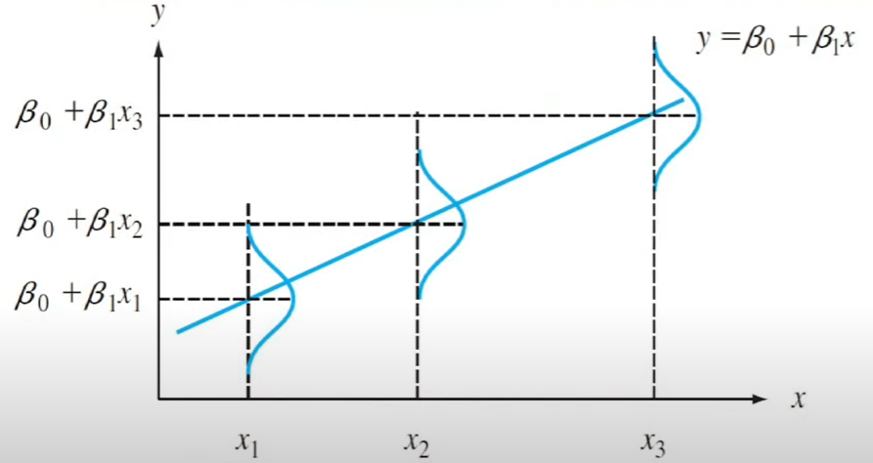
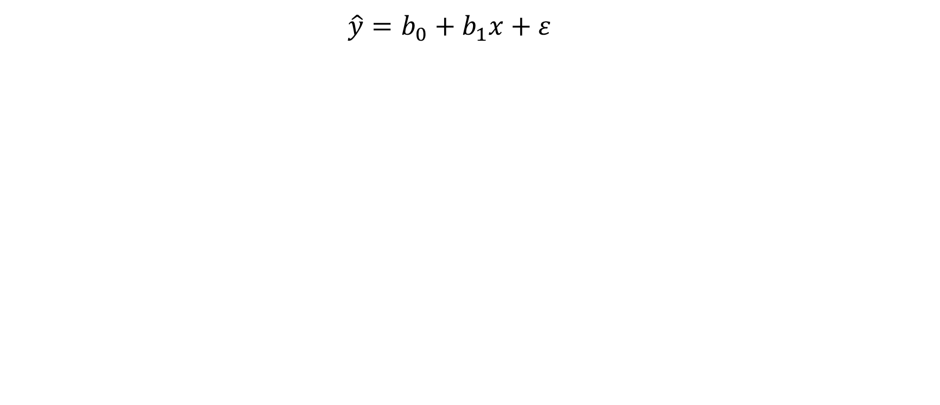
Machine Learning
$$\hat{y}=b_{0}+b_{1}x+ε$$

Slide 18
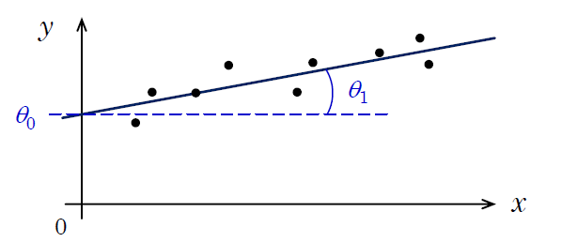
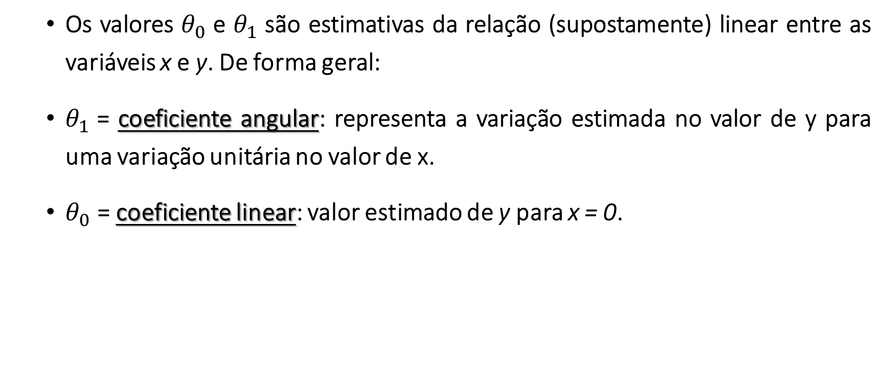
Machine Learning
Os valores $θ_{0}$e $θ_{1}$são estimativas da relação (supostamente) linear entre as variáveis x e y. De forma geral:
$θ_{1}$= coeficiente angular: representa a variação estimada no valor de y para uma variação unitária no valor de x.
$θ_{0}$= coeficiente linear: valor estimado de y para x = 0.

Slide 19
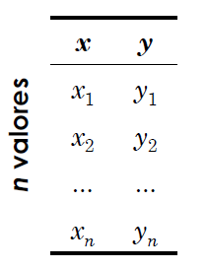
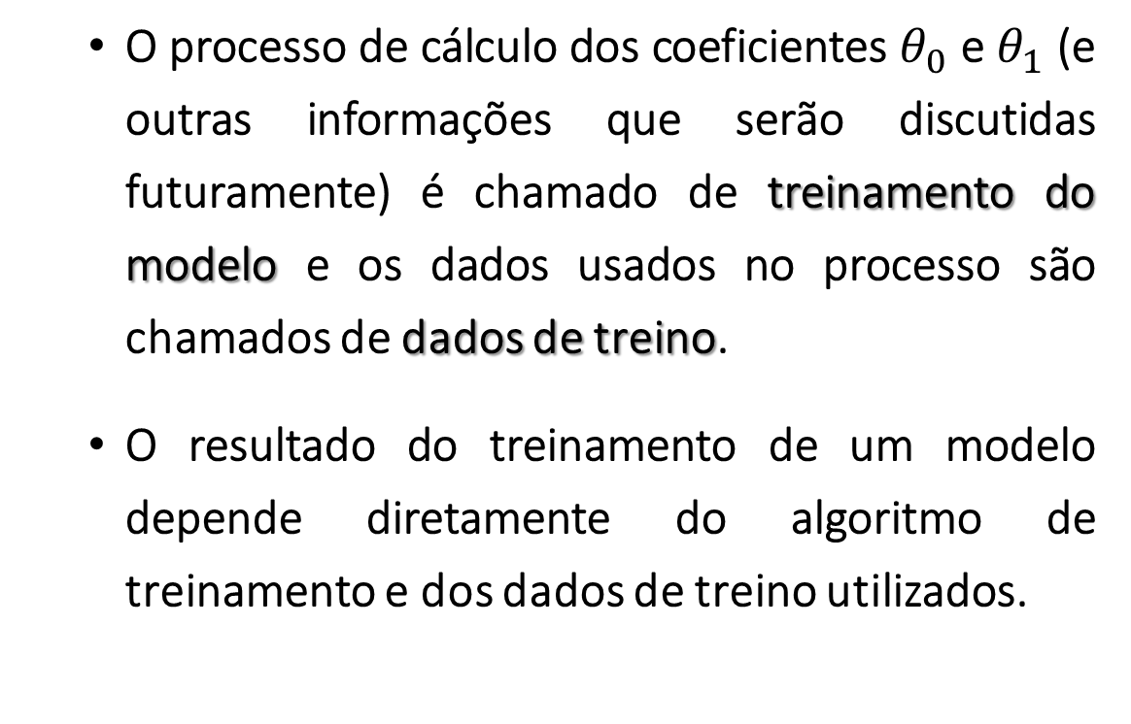
Machine Learning
O processo de cálculo dos coeficientes $θ_{0}$e $θ_{1}$ (e outras informações que serão discutidas futuramente) é chamado de treinamento do modelo e os dados usados no processo são chamados de dados de treino.
O resultado do treinamento de um modelo depende diretamente do algoritmo de treinamento e dos dados de treino utilizados.

Slide 20
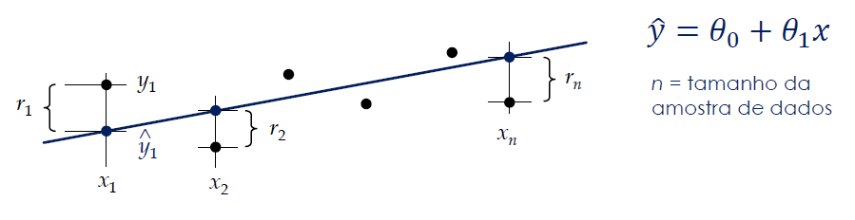
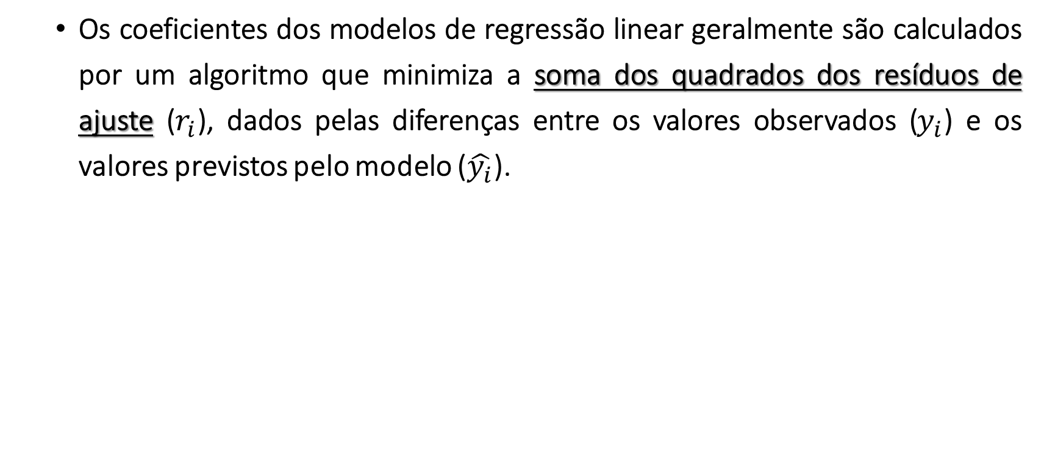
Machine Learning
Os coeficientes dos modelos de regressão linear geralmente são calculados por um algoritmo que minimiza a soma dos quadrados dos resíduos de ajuste ($r_{i}$), dados pelas diferenças entre os valores observados ($y_{i}$) e os valores previstos pelo modelo ($\hat{y_{i}}$).

Slide 21
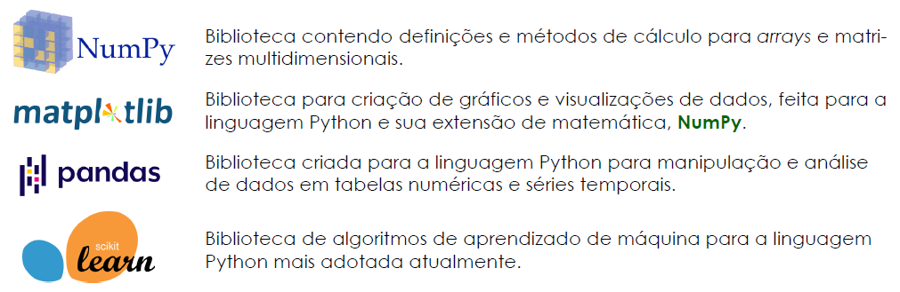
Machine Learning
No Python, é rotineiramente utilizado para esses modelos:

Slide 22
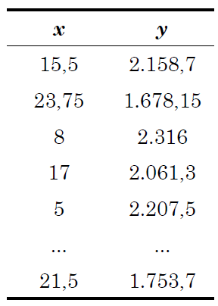

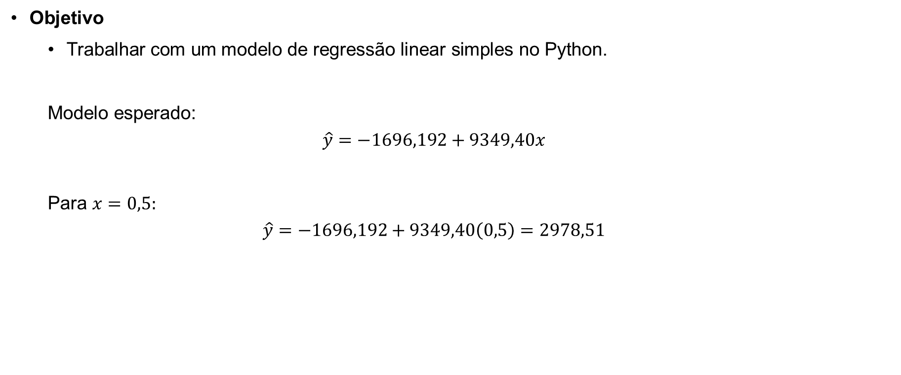
Exemplo 1
Objetivo
Trabalhar com um modelo de regressão linear simples no Python.
Modelo esperado:
$$\hat{y}=−1696,192+9349,40x$$
Para $x=0,5:$
$$\hat{y}=−1696,192+9349,40\left(0,5\right)=2978,51$$
Imagem ilustrativa

Slide 23
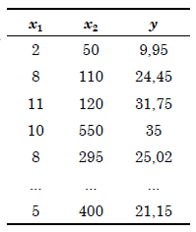
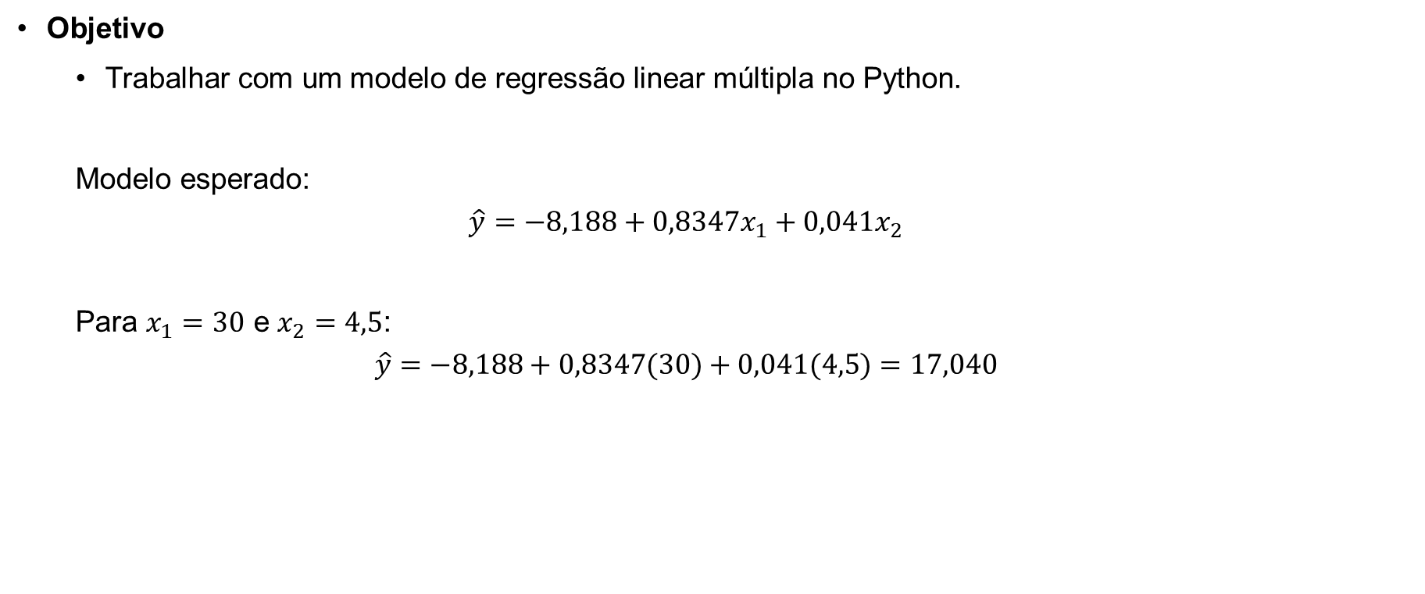
Exemplo 2
Objetivo
Trabalhar com um modelo de regressão linear múltipla no Python.
Modelo esperado:
$$\hat{y}=−8,188+0,8347x_{1}+0,041x_{2}$$
Para $x_{1}=30$ e $x_{2}=4,5$:
$$\hat{y}=−8,188+0,8347(30)+0,041(4,5)=17,040$$
Imagem ilustrativa

Slide 24
Machine Learning
Reforçando o que foi discutido anteriormente: só faz sentido criar um modelo de regressão linear entre variáveis que apresentem um relacionamento linear. A avaliação pode ser feita graficamente ou por testes estatísticos sobre o coeficiente de correlação linear.
No entanto, mesmo quando a relação entre as variáveis não for linear, em muitos casos é possível torná-la linear por meio de uma transformação conveniente. Os modelos que admitem este tipo de transformação são chamados de intrinsecamente lineares.

Slide 25
Machine Learning
Após a transformação, os dados alterados são ajustados por um modelo de regressão linear. Se o modelo for significativo e tiver boa qualidade de ajuste, calculam-se os parâmetros do modelo (não linear) original.
A função não linear a ser estimada (e, consequentemente, a transformação a ser aplicada) pode ser escolhida por observação gráfica ou por conhecimento do modelo teórico do fenômeno em questão.
A seguir será mostrado um exemplo de transformação e, na sequência, outras formas usadas na prática.

Slide 26
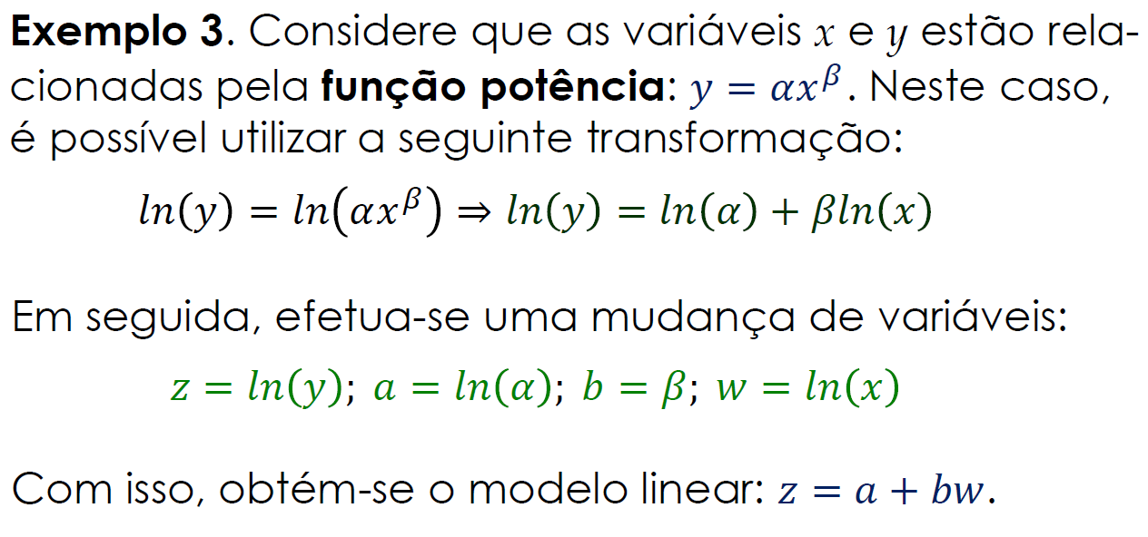
Machine Learning

Slide 27
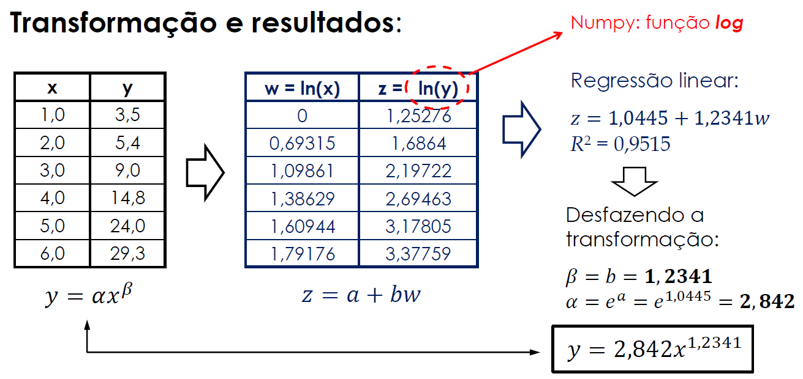
Machine Learning

Slide 28
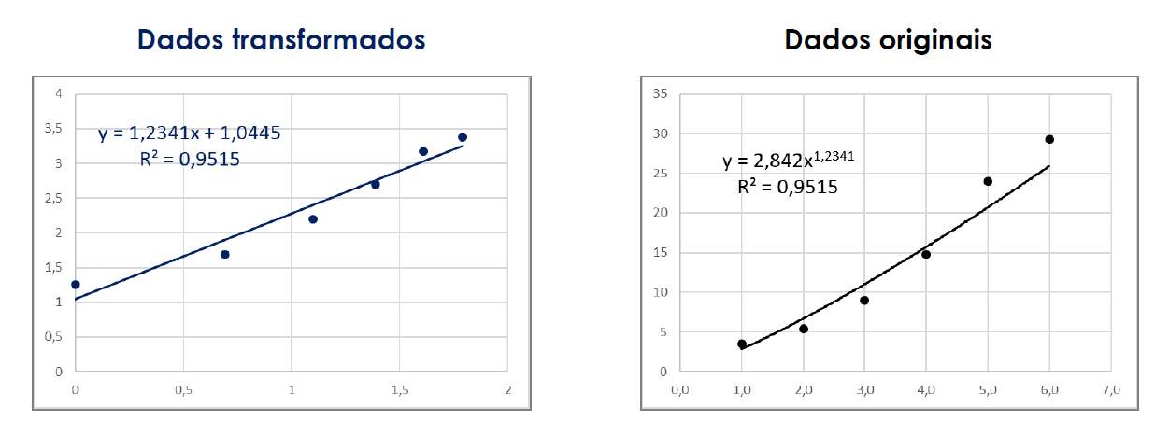
Machine Learning

Slide 29
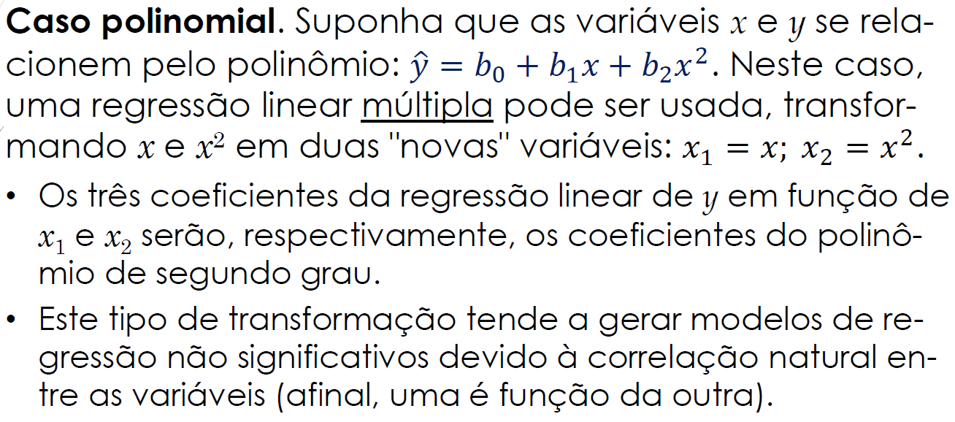
Machine Learning

Slide 30
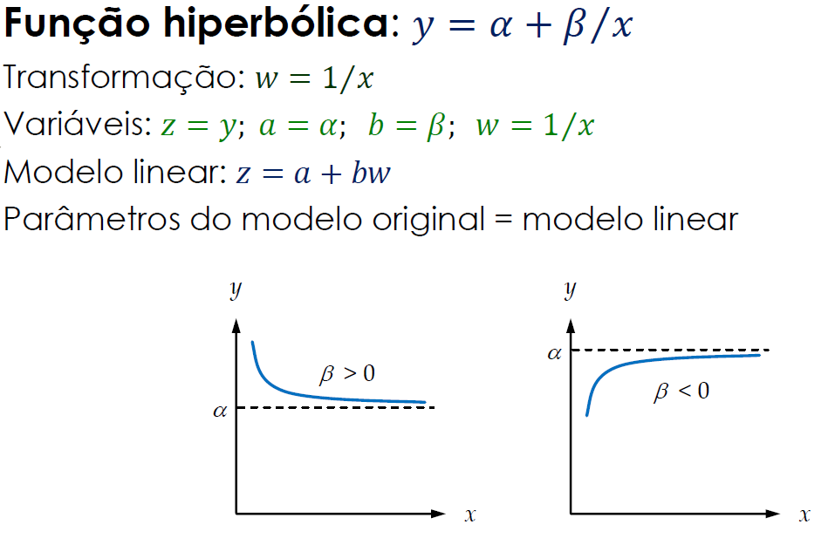
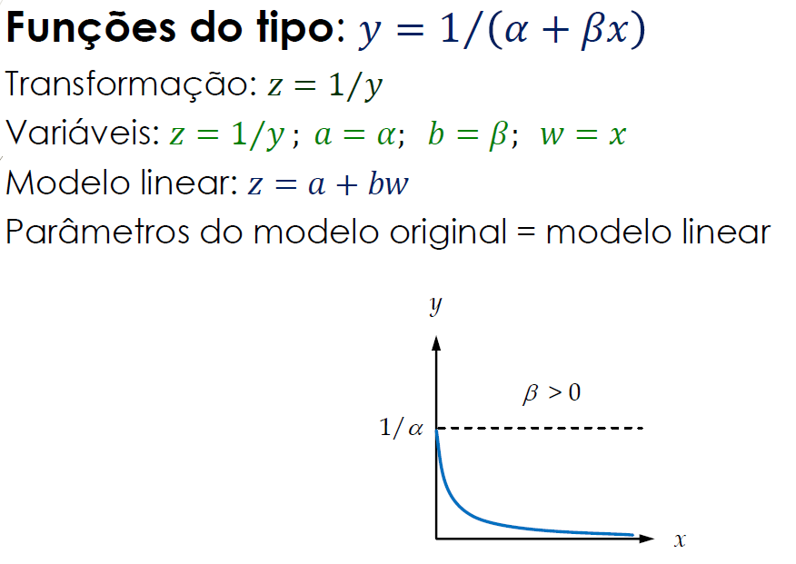
Machine Learning

Slide 31
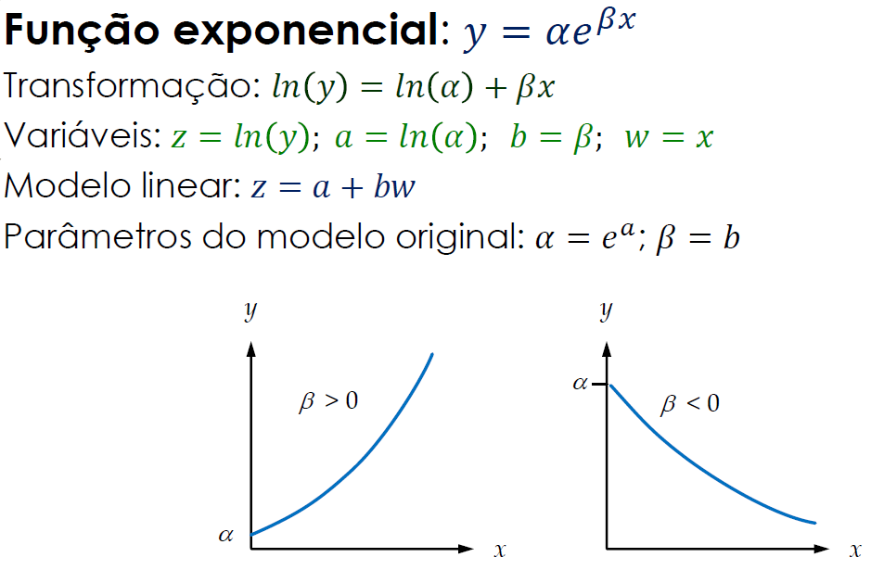
Machine Learning

Slide 32
Machine Learning
Atividade:
Resolver os dois exercícios descritos no notebook [2023_PG_VGTI]_AT_Lec_03.ipynb, disponível para download juntamente com o material da aula na página da disciplina no Open LMS.
Prazo de entrega: 11/06/2023.

Slide 33
Referências bibliográficas
BRUCE, P., BRUNCE, A., Estatística Prática para Cientistas de Dados, Alta Books, São Paulo, 2019;
PEREIRA, W., Notas de Aula - Machine Learning Métodos não-probabilísticos, 2022;
MONTGOMERY, D. C., RUNGER, G. C. Estatística aplicada e probabilidade para engenheiros. 5. ed. Rio de Janeiro, RJ: LTC, 2013. 521 p.;
DEVORE, J. L. Probabilidade e estatística: para engenharia e ciências. São Paulo: Thomson, 2006. 692 p.;
GÉRON, A. Hands-on machine learning with Scikit-Learn & Tensor-Flow: concepts, tolls, and techniques to build intelligent systems. Sebastopol, CA: O'Reilly, c2017. 548 p.
MARCHESE, R. M., Notas de Aula - ADA, São Paulo, 2023. Disponível em: https://github.com/renatapink/DS_Hypera_960/tree/main

Slide 34
Obrigado!

